Slide 1
ОКРУЖАЮЩИЙ МИР
Власова О.А.
МАОУ «Артинский лицей
2 класс
26.10.2021г

Slide 2
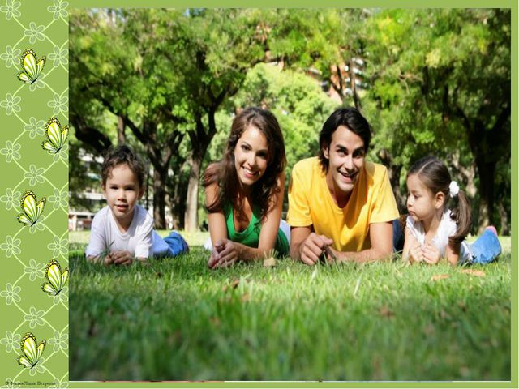

Slide 3
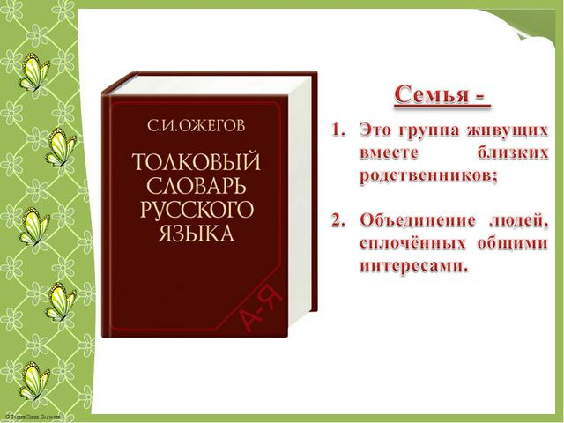

Slide 4
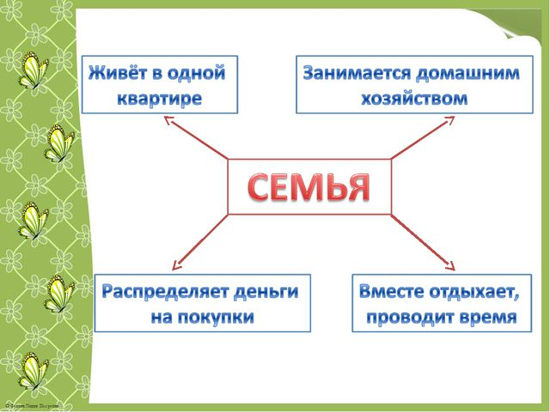

Slide 5
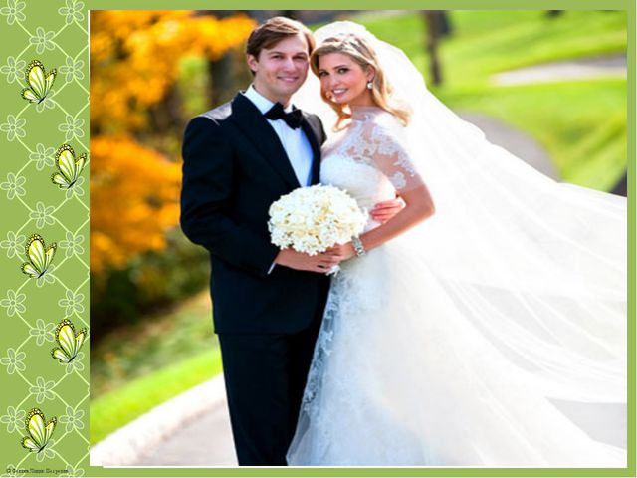

Slide 6


Slide 7
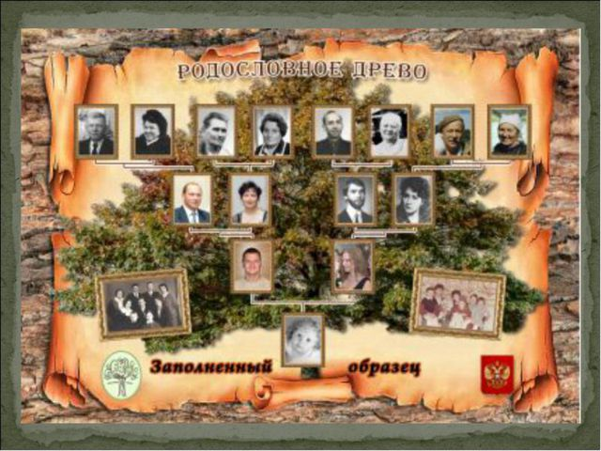

Slide 8
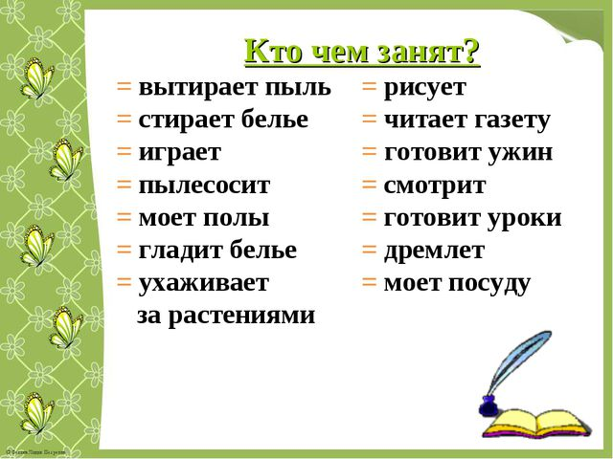

Slide 9
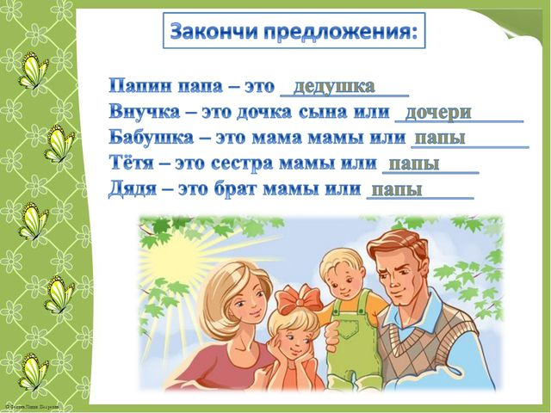

Slide 10
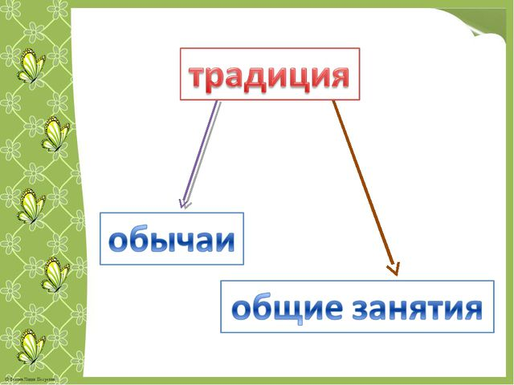

Slide 11


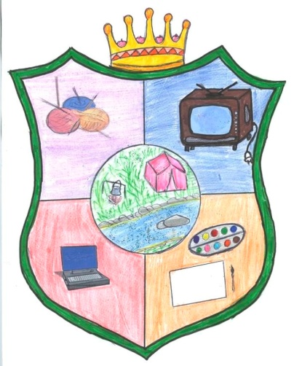
Придумать и нарисовать герб своей семьи

